Slide 1
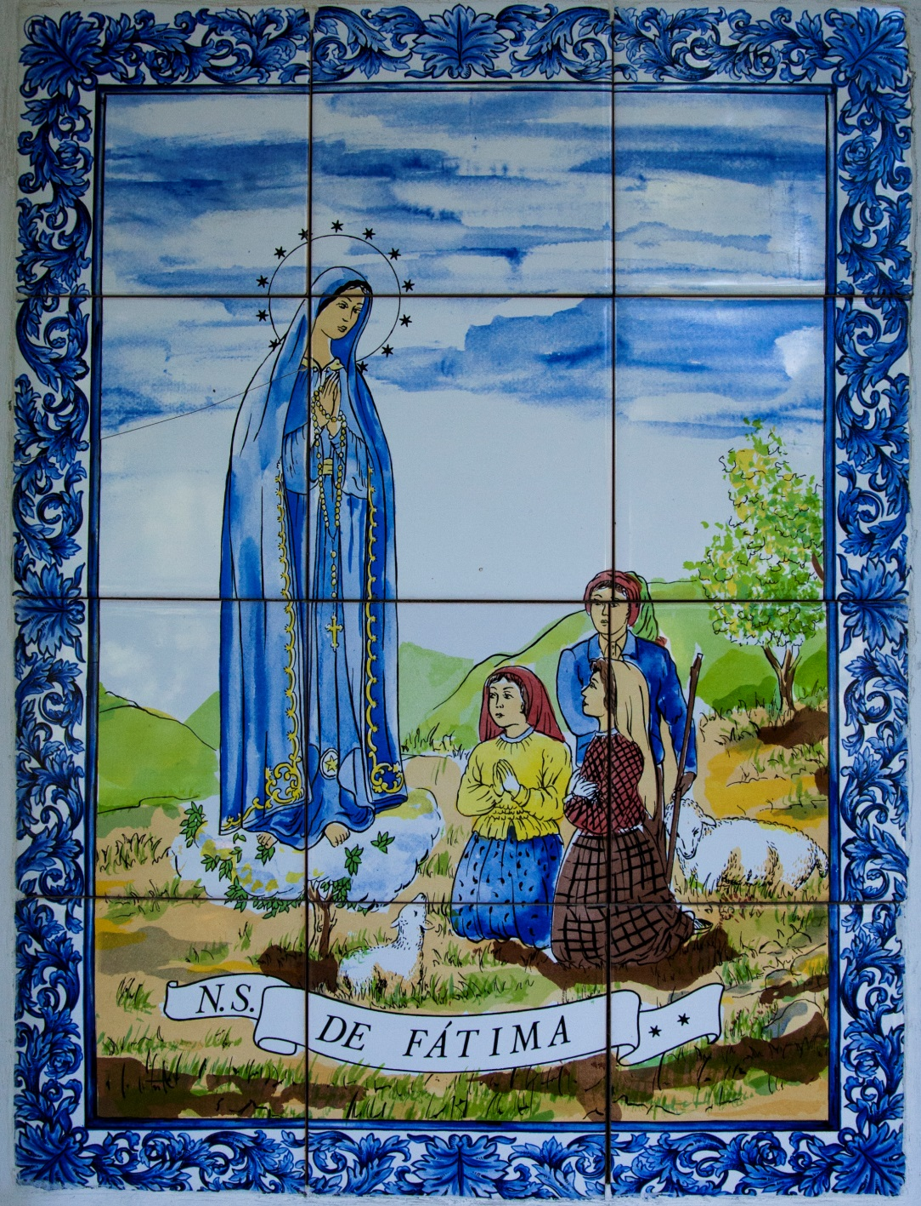
FATIMA
Wezwanie
do pokuty
i nawrócenia

Slide 2
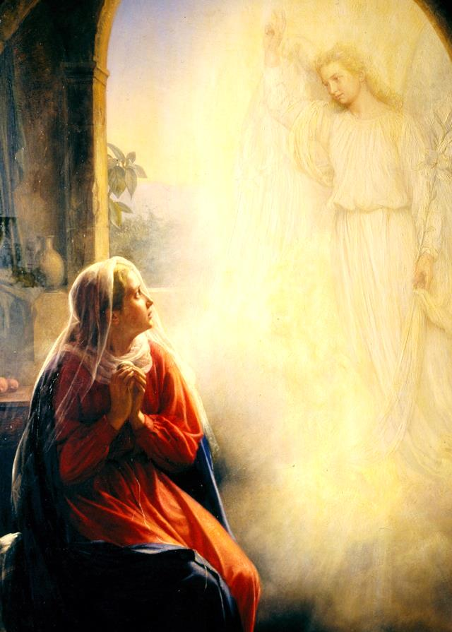
Objawienia
Prywatne!?
- Obowiązek!
- Brak obowiązku!?

Slide 3
o. prof. Grzegorz Bartosik - Znaczenie objawień prywatnych
Jednakże nazywanie tych zjawień poapostolskich „objawieniami prywatnymi”, sprawiło, że często były one deprecjonowane a ich znaczenie pomniejszane.
Dziś trzeba natomiast zwrócić uwagę na to, że skoro jakieś „objawienia prywatne„ są prawdziwe (co Kościół bada bardzo wnikliwie), to należy im się najwyższy szacunek i posłuszeństwo, bowiem ich ostatecznym autorem jest sam Bóg, i to on posyła swoich posłańców, aby w określonym momencie historii przekazać ludzkości swe orędzie.
Biorąc to pod uwagę dziś odchodzi się coraz częściej od nazywania tych zjawień „prywatnymi”, natomiast podkreśla się coraz bardziej ich społeczny i prorocki charakter. Ich sens jest bowiem zbliżony do misji proroków w Starym Testamencie, którzy przypominali swoim rodakom o Bożym prawie i konieczności dochowania wierności przymierzu, jakie Bóg zawarł z Narodem Wybranym. W tzw. „objawieniach prywatnych” Boży posłańcy spełniają tę samą misję. Przypominają chrześcijanom, aby powrócili do pierwotnej gorliwości i dochowywali wierności przymierzu z Bogiem, którego uczestnikami stali się poprzez chrzest święty.

Slide 4
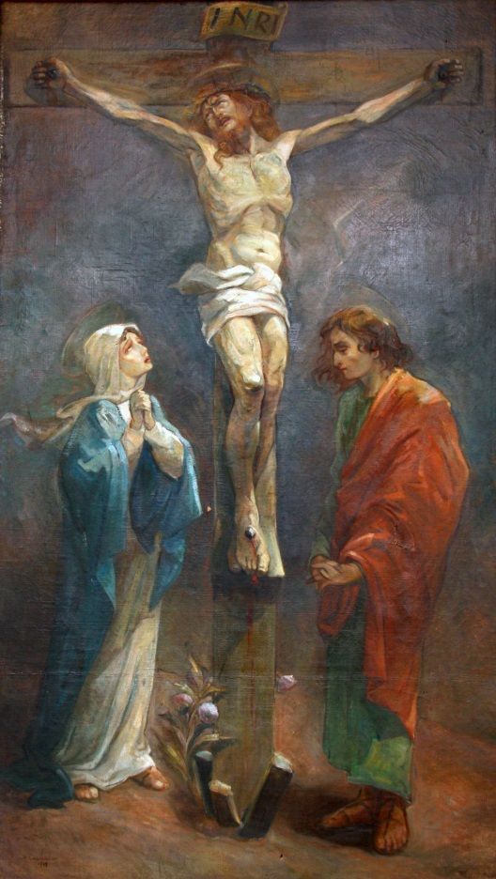
Maryjność!?
- Jan Paweł II
- codzienność
- życie
- nowy wymiar - szerszy

Slide 5
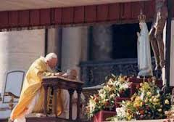
Rzym, 8 października 2000
Zawierzenie świata Maryi
w Roku Jubileuszowym
Bp Bertone: Oczywiście, każdy jest wolny w tym jaki rodzaj pobożności wybierze, a z drugiej strony trzeba odróżnić to, co wynika z objawienia prywatnego, od tego co jest treścią jedynego i publicznego Objawienia, jakie dokonało się przez Chrystusa. Ale poza faktem, że objawienia fatimskie są bardzo aktualne tego roku, dzięki beatyfikacji pastuszków z Fatimy w maju i ogłoszeniu trzeciej części tajemnicy fatimskiej w czerwcu, przywiezienie figury do Rzymu na ten jubileusz, pozwala przypomnieć istotę przesłania fatimskiego, które odsyła do serca Ewangelii. W swej istocie, przesłanie to jest najpierw wezwaniem do nawrócenia, do wiernego dawania świadectwa, czynienia pokuty i modlitwy. Wykracza zatem szeroko poza treść wizji opisanych przez dzieci z Fatimy i pozostaje aktualne dla chrześcijan XXI wieku. To, co jest przede wszystkim ważne, to przypomnienie, że nie możemy nie nazywać siebie "maryjnymi".
Istnieje zresztą pewna paralela między posługą Piotra i Maryi w Kościele. Oboje są integralną częścią tajemnicy Kościoła.

Slide 6
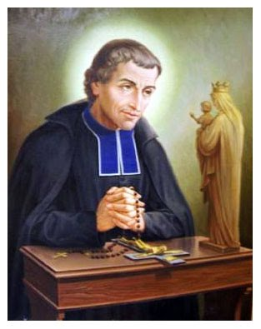
Traktat o doskonałym nabożeństwie do NMP Św. Ludwik Maria Grignon de Montfort
Fałszywe nabożeństwa
do Najświętszej Maryi Panny
Znam siedem rodzajów fałszywych nabożeństw względnie fałszywych czcicieli Najświętszej Panny, mianowicie:
1) krytykantów, 2) skrupulatów, 3) powierzchownych,
4) zarozumiałych, 5) niestałych, 6) obłudników,
7) samolubnych i egoistów.

Slide 7
1.1. Czciciele krytykanci
Czciciele-krytykanci to zazwyczaj pyszni uczeni, zarozumiali niedowiarkowie, którzy w głębi duszy mają wprawdzie cośkolwiek z nabożeństwa do Najświętszej Panny, ale krytykują wszelkie pobożne praktyki, jakie prości ludzie wykonują z prostotą i namaszczeniem na cześć tej Dobrej Matki, a krytykują je dlatego, że nie odpowiadają ich spaczonym pojęciom. Poddają w wątpliwość wszelkie cuda i zdarzenia, przekazane przez wiarygodnych pisarzy lub zapisane w kronikach zakonów, a świadczące o miłosierdziu i potędze Najświętszej Maryi Panny. Znieść nie mogą widoku ludzi prostych i pokornych, modlących się klęcząc przed ołtarzem lub obrazem Najświętszej Dziewicy. Obwiniają ich niemal o bałwochwalstwo, jak gdyby czcili drzewo lub kamień. Z dumą zaznaczają, że nie lubią takich nabożeństw i nie są tak naiwni, by wierzyć w te wszystkie opowiadania i historyjki o Najświętszej Pannie. A kiedy słyszą owe przedziwne pochwały, jakie Ojcowie Kościoła głoszą o Najświętszej Dziewicy, to powiadają, że Ojcowie ci jako kaznodzieje przesadzali, lub też przewrotnie tłumaczą ich słowa.

Slide 8
1.2. Czciciele skrupulaci
Czciciele-skrupulaci to ci, którzy obawiają się, by czcząc Matkę, nie ująć czci Synowi, by wynosząc Maryję, nie poniżać Jezusa. Nie znoszą, by Najświętszej Dziewicy oddawano głęboką a tak słuszną cześć, jaką Jej oddawali Ojcowie Kościoła. Korci ich, gdy widzą, że więcej ludzi klęczy przed ołtarzem Matki Bożej niż przed Najświętszym Sakramentem, jak gdyby jedno było przeciwne drugiemu, jak gdyby ci, którzy się modlą do Matki Najświętszej, nie modlili się przez Nią do Pana Jezusa. Nie chcą, by mówiono tak często o Najświętszej Dziewicy, by się do Niej tak często zwracano.
Oto zwroty, którymi się zwykle posługują: „Po cóż tyle Różańców, tyle bractw i zewnętrznych nabożeństw do Najświętszej Panny? Ileż w tym nieświadomości! Czy to nie jest ośmieszaniem naszej religii? …”.
Kościół święty wraz z Duchem Świętym błogosławi najpierw Najświętszą Dziewicę, a potem dopiero Jezusa - Błogosławionaś Ty między niewiastami i błogosławiony owoc żywota Twojego, Jezus - nie dlatego, jakoby Najświętsza Maryja Panna znaczyła więcej niż Jezus lub była Mu równa: byłoby to nieznośną herezją, ale dlatego, że należy najpierw sławić Maryję, by doskonalej wielbić Jezusa.

Slide 9
1.3. Czciciele powierzchowni
Czciciele powierzchowni to ci, którzy nabożeństwo do Najświętszej Panny opierają na praktykach czysto zewnętrznych. Lubują się tylko w zewnętrznej szacie nabożeństwa do Najświętszej Panny, gdyż nie mają ducha wewnętrznego. Odmawiają pośpiesznie mnóstwo Różańców, wysłuchują po kilka Mszy św. bez nabożeństwa, biorą udział w procesjach bez należytego skupienia, należą do wszystkich możliwych bractw, a przy tym wszystkim najmniejszej nie ma poprawy w ich życiu; nie walczą z namiętnościami i nie naśladują cnót Najświętszej Maryi Panny. Rozkoszują się tylko w uczuciowych momentach nabożeństw, ale nie zważają na ich prawdziwą treść. O ile w praktykach religijnych nie przeżywają tkliwych uczuć, zdaje się im, że nic nie robią, wpadają w nieład duchowy, przerywają praktyki pobożne lub spełniają je niedbale i dorywczo. Świat jest pełen tego rodzaju ludzi zewnętrznych i nie ma nikogo, kto by bardziej niż oni krytykował osoby prawdziwie religijne, które skupienie wewnętrzne uważają za sprawę zasadniczą, choć bynajmniej nie lekceważą zewnętrznej skromności jako oznaki prawdziwej pobożności.

Slide 10
1.4. Czciciele zuchwali
Czciciele zuchwali to grzesznicy, pozostający niewolnikami swych namiętności, lub miłośnicy świata, którzy pod pięknym mianem chrześcijan i czcicieli Maryi ukrywają pychę i skąpstwo, nieczystość lub niesprawiedliwość, złość, obmowę lub przekleństwo. Pod pozorem, że są czcicielami Matki Najświętszej, trwają spokojnie w złych nałogach, nie zadając sobie najmniejszego trudu, by się poprawić. Wmawiają sobie, że Pan Bóg im przebaczy, że nie umrą bez spowiedzi i że nie będą potępieni, ponieważ odmawiają Różaniec, poszczą w soboty, należą do Bractwa różańcowego, do Szkaplerza lub Sodalicji i noszą medalik Matki Bożej.
Jeśli im ktoś zwróci uwagę, że ich nabożeństwo jest tylko złudzeniem szatańskim lub zgubnym zuchwalstwem, które może ich doprowadzić do wiecznego potępienia, nie chcą wierzyć. Odpowiadają, że Bóg jest dobry i miłosierny, że nie po to nas stworzył, by nas potępić, że nie ma człowieka, który by nie grzeszył, że nie umrą bez spowiedzi, że żal doskonały za grzechy w chwili śmierci wystarczy, zwłaszcza że mają nabożeństwo do Najświętszej Maryi Panny …
Nie ma w chrześcijaństwie nic tak godnego potępienia, jak ta szatańska zuchwałość. Bo czyż może ktoś mówić szczerze, że kocha i czci Najświętszą Pannę, jeśli swymi grzechami kłuje, przebija, krzyżuje i znieważa bezlitośnie Jezusa Chrystusa, Jej Syna?

Slide 11
1.5. Czciciele niestali
Czciciele niestali to ci, którzy służą Matce Najświętszej dorywczo i kapryśnie. Raz są żarliwi, raz obojętni; raz są gotowi zrobić wszystko, by służyć Najświętszej Pannie, a niebawem stają się zupełnie inni. Chwytają się wszystkich możliwych nabożeństw ku czci Najświętszej Panny i wstępują do Jej stowarzyszeń, a potem nie spełniają wypływających stąd obowiązków. Zmieniają się jak księżyc. Toteż Maryja trzyma ich u stóp swoich jak księżyc. bo są zmienni i niegodni, by zaliczono ich do grona sług tej Panny wiernej, których udziałem jest wierność i stałość. Lepiej nie podejmować się tylu modlitw i praktyk pobożnych; lepiej spełniać ich mniej, lecz wiernie i z miłością, mimo pokus pochodzących od świata, szatana i ciała.

Slide 12
1.6. Czciciele obłudni
Do pozornych czcicieli Najświętszej Dziewicy zaliczyć trzeba przede wszystkim czcicieli obłudnych, którzy swe grzechy i złe przyzwyczajenia ukrywają pod płaszczem tej Dziewicy wiernej, by w oczach ludzi uchodzić za takich, jakimi nie są w rzeczywistości.

Slide 13
1.7. Czciciele samolubni
Są wreszcie czciciele samolubni, którzy tylko po to uciekają się do Najświętszej Dziewicy, by wygrać jakiś proces, uniknąć jakiegoś niebezpieczeństwa, wyleczyć się z jakiejś choroby lub w podobnych potrzebach. Inaczej zapomnieliby o Panience Najświętszej. Są to fałszywi czciciele, którzy nie są mili Bogu ani Matce Najświętszej.
Strzeżmy się zatem, by nie należeć do: czcicieli-krytykantów, którzy w nic nie wierzą a wszystko krytykują, lub do czcicieli małodusznych, którzy z szacunku dla Pana Jezusa obawiają się czcić zbytnio Matkę Najświętszą, albo do czcicieli powierzchownych, opierających nabożeństwo tylko na praktykach zewnętrznych, lub do czcicieli zuchwałych, którzy pod pozorem doskonałego nabożeństwa do Najświętszej Dziewicy gnuśnieją w grzechach, albo do czcicieli niestałych, którzy lekkomyślnie zmieniają swe praktyki pobożne lub przy najmniejszej pokusie opuszczają je zupełnie, albo do czcicieli obłudnych, którzy wstępują do bractw i noszą oznaki Najświętszej Panny, by uchodzić za dobrych, lub wreszcie do czcicieli samolubnych, którzy uciekają się do Najświętszej Dziewicy, by pozbyć się cierpień cielesnych lub uzyskać dobra doczesne.

Slide 14
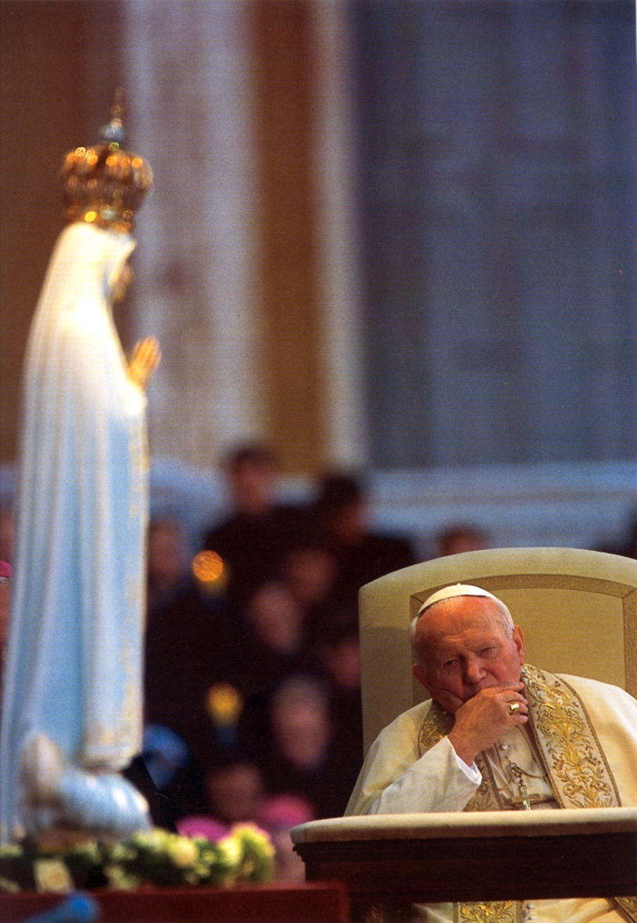
Dlaczego
jednak
Fatima!?

Slide 15
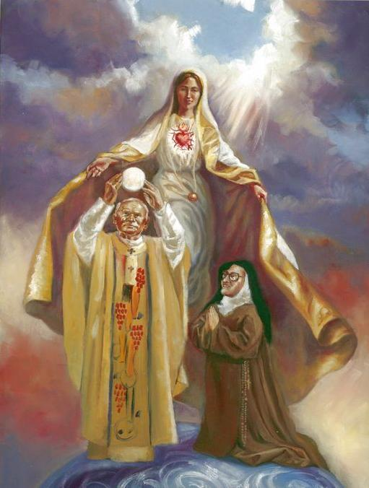
Jan Paweł II
Fatima 13 maja 1982
W homilii jasno wytłumaczył zobowiązujący charakter
Orędzia: „Jeśli Kościół zaakceptował orędzie z Fatimy,
stało się tak przede wszystkim dlatego, że orędzie
to zawiera prawdę i wezwanie samej Ewangelii.
‘Nawracajcie się i wierzcie w Ewangelię’ (Mt 1, 15); są to pierwsze słowa, jakie Mesjasz skierował do ludzkości. Orędzie z Fatimy jest w swej istocie wezwaniem do nawrócenia i pokuty, tak jak Ewangelia. Wołanie to rozległo się na początku XX wieku i stąd zostało skierowane szczególnie do tego stulecia. [...] Wołanie zawarte w orędziu Maryi z Fatimy jest tak głęboko zakorzenione w Ewangelii i w całej Tradycji, że Kościół czuje, iż orędzie to nakłada na niego obowiązek wysłuchania go".
Pius XII, Paweł VI, Jan Paweł II, Benedykt XVI i Franciszek – poświęcenie NSM

